Slide 1













Passt vom Nutzen bis zur Wartung alles zusammen?
01
02
03
04
05
06
07
08
09
10
10 von 10 Feldern
ML Canvas: vom Nutzen zum Modell und zurück
01
MEHRWERT
← Iana
07
ENTSCHEIDUNG
09
ZEITPUNKT
03
VORHERSAGE
Planen & früher prüfen
Beschaffen oder prüfen
Monatlich, zwei Takte
Regression je Zähler
Spotmarkt-Ausgleich senken, Auffälliges monatlich prüfen.
Prognose → Beschaffung; |F| ≥ 1 → Netzmanagement.
Prognose vor Monatsbeginn, Prüfung nach Monatsende.
Folgemonat in VLS, zurück in kWh; Residuum → Hinweis.
02
DATENQUELLEN
04
MERKMALE
← Iana
05
LERNANSATZ
06
EVALUATION
9 Merkmale, alle vorab
700 Zähler · 24 Monate
Überwachte Regression
RMSE in kWh
Bewusst weg: Vorjahr, Temperatur, Anomalie-Spalte.
CSV-Monatswerte: Verbrauch, Vertrag, Wetter, Pläne.
Random Forest gegen lineare Referenz; noch keine Labels.
2 Baselines, 3 Zeit-Folds, Test 2025; Precision@K im Pilot.
08
IMPACT
→ Patrick
10
MONITORING
→ Patrick
Test 2025: −15,9 % RMSE · 9,5 Hinweise/Monat
Monatlich kontrollieren
Euro nicht belegt: Spotmarkt-Kosten, Prüfzeit und Bestätigungsquote misst der Pilot.
Fehler, Drift, Hinweisvolumen je Monat; Schwelle oder Modell erst bei belegter Verschlechterung erneuern.
01
Verbrauchsprognose & Frühwarnung
Kiko
1 / 11
Sponsor: Stefan Lechtenberg, Energiebeschaffung · Wortlaut: Bericht Tab. A1
Notes:
STICHWORTE
• Kette: Nutzen → Entscheidung → Takt → Vorhersage
• nur Vorab-Wissen, bewusst weggelassen
• RMSE in kWh = Planungseinheit
• −15,9 % · 9,5/Monat · Euro misst der Pilot
SPRECHTEXT
Danke, Iana. Ich zeige jetzt, wie daraus ein Modell wird. Zuerst als Canvas, alle zehn Felder, in der Reihenfolge, in der sie sich bedingen.
Oben der Nutzen: weniger Ausgleich am Spotmarkt, und Auffälliges monatlich statt erst im Quartal prüfen. Daraus folgen zwei Entscheidungen: Die Prognose geht an die Beschaffung, ein Prüfhinweis an das Netzmanagement. Also zwei Takte, vor Monatsbeginn und nach Monatsende. Damit ist die Vorhersage klar: eine Regression, der Folgemonat je Zähler.
Zweite Zeile, das Modell: nur Wissen, das vor Monatsbeginn vorliegt. Den Vorjahreswert, die Temperatur und die gelieferte Anomalie-Spalte lassen wir bewusst weg. Die Daten sind Monatswerte von 700 Zählern. Ein Random Forest tritt gegen eine lineare Referenz an; eine Klassifikation geht noch nicht, weil bestätigte Labels fehlen. Gemessen wird der RMSE in Kilowattstunden, der Einheit, in der die Beschaffung plant.
Unten, was ankommt: im Test 2025 15,9 Prozent weniger Fehler als die beste einfache Regel [Pause] und rund zehn Prüfhinweise im Monat. [Pause] Euro haben wir nicht beziffert, das misst der Pilot. Und neu trainiert wird nur bei belegter Verschlechterung.
SO LIEST DU DIE FOLIE
• Lesefolge wie ein Z: oben der Nutzen und was mit der Vorhersage passiert, Mitte womit gelernt und gemessen wird, unten Wirkung und Wartung; der Pfeil unten rechts führt zurück zum Mehrwert.
• Türkis umrandet sind die ML-Felder (meine Verantwortung laut Bericht Tab. 1). „← Iana“ heißt: schon gezeigt, „→ Patrick“: kommt gleich in den Ergebnissen und Empfehlungen.
• Die Kurzfassungen stimmen inhaltlich mit Tabelle A1 im Bericht überein; der Wortlaut steht auf Backup B1.
FALLS GEFRAGT WIRD
• Warum zeigen Sie alle zehn Felder, obwohl die Vorlage fünf empfiehlt? Der Canvas ist die Klammer unseres Vorgehens. Die sechs ML-Felder sind hervorgehoben, die übrigen vier stehen je in zwei Zeilen. Der Wortlaut entspricht Tabelle A1 im Bericht (Backup B1).
• Warum Regression und keine Klassifikation? Es gibt keine bestätigten Anomalie-Labels. Deshalb lernen wir den erwarteten Verbrauch und leiten Auffälligkeiten aus dem Fehler ab. Mit gesammelten Bewertungen wird später eine Klassifikation möglich.
• Welche Merkmale wurden bewusst weggelassen? Der Vorjahreswert (keine Historie aus 2023), die Temperatur (nahezu redundant zu den Heizgradtagen), die Spalte „anomalie“ (geliefertes Kennzeichen, kein bestätigtes Label) und die Vertragsleistung als Merkmal (sie dient nur zur Umrechnung).
• Welches Feld war am schwersten? Impact. Es gibt keine Preis- oder Prüfkostendaten und keine Labels. Deshalb nennen wir nur Belegtes (−15,9 %, 9,5 pro Monat) und lassen die Euro-Werte im Pilot messen.
• Was ist Precision@K? Der Anteil fachlich bestätigter Fälle unter den K obersten Hinweisen. Bei uns ist K die Prüfliste mit rund 9,5 Fällen pro Monat; die Kennzahl entspricht der Bestätigungsquote.

Slide 2













Was kostet es, wenn das Modell falsch liegt?
03 · ML Canvas · Kiko
Fehler kosten Spotmarkt-Ausgleich oder Prüfzeit
01 MEHRWERT
GLEICHE EINHEITEN
08 IMPACT
genauer beschaffen · früher prüfen
kWh Prognosefehler · Fälle/Monat Prüfvolumen · Stunden Prüfzeit
−15,9 % RMSE · 9,5 Hinweise/Monat
Stufe 1 · Prognose
Stufe 2 · Prüfhinweis
→ Beschaffung (Stefan Lechtenberg)
→ Netzmanagement (Anke Bürger)
Zu viel
Prognose zu hoch
Fehlalarm
Prognose zu hoch · Fehlalarm
Überschuss am Spotmarkt verkaufen.
Prüfzeit ohne Befund.
Hebel: RMSE 2025 9.188 statt 10.922 kWh
Hebel: q99 = 9,5 statt 33,3 Fälle/Monat (q95)
Prognose zu niedrig
Übersehen
Zu wenig
Fehlmenge am Spotmarkt zukaufen.
Fällt wie heute erst in der Quartalsauswertung auf.
Prognose zu niedrig · übersehen
Hebel: RMSE bestraft große Fehler stärker
Hebel: Stichprobe unauffälliger Fälle misst den Recall
Euro-Beträge sind nicht belegt: Spotmarkt-Kosten, Prüfzeit und Bestätigungsquote misst der Pilot (Bericht, Canvas-Feld 08).
Verbrauchsprognose & Frühwarnung
01
Mehrwert
08
Impact
Kiko
2 / 11
Notes:
STICHWORTE
• Spotmarkt: verkaufen oder zukaufen
• Fehlalarm = Prüfzeit, übersehen = Quartal
• Schwelle steuert den Zielkonflikt
SPRECHTEXT
Was kostet es, wenn wir falsch liegen? Liegt die Prognose daneben, gleicht die Beschaffung am Spotmarkt aus: Überschuss verkaufen oder Fehlmenge zukaufen. Deshalb bestraft unsere Hauptmetrik große Fehler stärker.
Bei den Hinweisen kostet ein Fehlalarm Prüfzeit; ein übersehener Fall fällt wie heute erst im Quartal auf. Den Zielkonflikt steuert die Schwelle: 9,5 statt 33 Fälle im Monat. [Pause] Euro misst erst der Pilot.
SO LIEST DU DIE FOLIE
• Oben: Mehrwert und Impact werden in denselben Einheiten gemessen (kWh, Fälle pro Monat, Prüfstunden), so verlangt es die Canvas-Vorlage.
• Die Matrix zeigt je Stufe beide Fehlerrichtungen und den Hebel, den wir im Projekt dagegen haben.
FALLS GEFRAGT WIRD
• Wenn das Modell falsch liegt, wer ist betroffen? Bei einer Fehlprognose die Beschaffung (Stefan Lechtenberg) über den Spotmarkt-Ausgleich. Bei einem Fehlalarm oder einem übersehenen Fall das Netzmanagement (Anke Bürger): Prüfzeit oder späte Erkennung.
• Was brächte es, wenn es morgen produktiv ginge? Belegt sind 15,9 % weniger RMSE, im Mittel 1.734 kWh je Zähler-Monat, und etwa 9,5 priorisierte Fälle pro Monat statt einer Quartalsauswertung. In Euro ist das nicht beziffert, deshalb zuerst ein Schattenbetrieb.

Slide 3










04
Wie wird aus Daten ein Prüfhinweis?
04 · Methodik und Modell · Kiko
VOR MONATSBEGINN · PROGNOSE
→ Beschaffung (S. Lechtenberg)
1
Vergangenheit
Methodik und Modell
Nur Informationen, die vor dem Prognosemonat bekannt sind.
2
Modell
Random Forest schätzt die Vollaststunden (VLS) des Folgemonats.
3
Rückrechnung
Prognose-VLS × Vertragsleistung = Prognose in kWh.
MONAT LÄUFT
NACH MONATSENDE · PRÜFUNG
→ Netzmanagement (A. Bürger)
4
Istwert
ZL-00147 · August 2025
Nach Monatsende kommt der gemessene Verbrauch.
gemessen
5
Residuum
2
3
Ist minus Prognose, bezogen auf die Anschlussgröße.
.
5
6
3
kWh
6
Prüfhinweis
Nur über der Schwelle prüft ein Mensch · Export ins Dashboard (JSON).
erwartet 7.304 kWh · gut das Dreifache
Bisher: fällt erst in der Quartalsauswertung auf
Neu: Prüfhinweis direkt nach Monatsende
User Story Henrik Maaß: reproduzierbarer Workflow mit dokumentierter Schwelle
Verbrauchsprognose & Frühwarnung
03
Vorhersage
09
Zeitpunkt
Kiko
3 / 11
Notes:
STICHWORTE
• Hook: 23.563 statt 7.304 kWh
• bisher Quartal, neu nach Monatsende
• 6 Schritte, zwei Takte
SPRECHTEXT
Ein echter Fall: Zähler ZL-00147, August 2025. Gemessen 23.563 Kilowattstunden, erwartet gut 7.300, mehr als das Dreifache. [Pause] Bisher fiele das erst in der Quartalsauswertung auf.
Unser Weg zum Hinweis hat sechs Schritte: Vor Monatsbeginn schätzt das Modell aus der Vergangenheit den Verbrauch, zurückgerechnet in Kilowattstunden, für die Beschaffung. Nach Monatsende vergleichen wir mit dem Istwert, und nur über der Schwelle prüft ein Mensch.
SO LIEST DU DIE FOLIE
• Links der Einstieg mit einem echten Fall, den wir am Ende auflösen. Rechts der rote Faden; er steht ab jetzt als Scheiben oben rechts auf jeder Methodenfolie.
• Zwischen Schritt 3 und 4 läuft der Monat: Prognose und Prüfung sind zwei getrennte Zeitpunkte.

Slide 4



Warum diese Train/Test-Aufteilung?
04 · Methodik und Modell · Kiko
Vergangenheit erklärt Zukunft, niemals umgekehrt
2024 · Entwicklung
2025 · Test im Nachhinein
J
F
M
A
M
J
J
A
S
O
N
D
J
F
M
A
M
J
J
A
S
O
N
D
Fold 1
Lernen
Bewerten
Fold 2
Lernen
Bewerten
Fold 3
Lernen
Bewerten
Schwelle
Kalibrieren · 1.397 Fehler
eingefroren
Finales Modell
Lernen · ganz 2024
Anwenden auf 2025 · 8.398 Zähler-Monate
3-Monats-Mittel neu berechnet
Pipeline je Fold
2025 entscheidet nichts
Die gelieferte Spalte enthielt spätere Werte (Leakage). Jetzt je Zähler nur abgeschlossene Monate.
Auch das Auffüllen fehlender Werte lernt nur aus dem jeweiligen Lernblock.
Modell, Einstellungen und Schwelle stehen fest, bevor 2025 bewertet wird.
NICHT IM MODELL
Vorjahr: keine Historie 2023
Temperatur ≈ Heizgradtage
„anomalie“: kein Label
Vertragsleistung: nur Umrechnung
Verbrauchsprognose & Frühwarnung
04
Merkmale
06
Evaluation
09
Zeitpunkt
Kiko
4 / 11
Notes:
STICHWORTE
• nie aus der Zukunft lernen = kein Leakage
• 3 Folds, Bewertung immer danach
• Nov–Dez Schwelle, dann eingefroren
• 3-Monats-Mittel neu berechnet
SPRECHTEXT
Die wichtigste Regel: Das Modell darf nie aus der Zukunft lernen. Das nennt man Leakage. Deshalb prüfen wir in drei Durchläufen, sogenannten Folds: Jede Zeile ist ein Durchlauf, hellblau lernt das Modell, dunkelblau wird es bewertet, immer danach.
November und Dezember legen die Schwelle fest, dann ist alles eingefroren. Das gewählte Modell lernt auf ganz 2024 und wird unverändert auf 2025 angewendet. Übrigens: Das gelieferte 3-Monats-Mittel enthielt spätere Werte; wir haben es je Zähler neu berechnet.
SO LIEST DU DIE FOLIE
• Jede Zeile ist ein Durchlauf. Hellblau = Training, dunkelblau = Bewertung, amber = Kalibrierung der Schwelle, türkis = Anwendung auf 2025. Das Schloss markiert den Stichtag: danach wird nichts mehr verändert.
• Kalibrierung: 1.397 rollierend erzeugte Fehler, November mit einem Modell aus Januar bis Oktober, Dezember mit einem Modell aus Januar bis November.
• Unten die bewusst weggelassenen Merkmale, wie es die Canvas-Vorlage (Feld 4) verlangt.
FALLS GEFRAGT WIRD
• Was ist Leakage? Wenn das Modell beim Lernen Informationen erhält, die bei der echten Prognose noch nicht verfügbar wären, zum Beispiel spätere Monate oder einen Median über alle Daten. Bei uns steckte das im gelieferten 3-Monats-Mittel.
• Nutzt ihr echtes Wetter des Prognosemonats? Ja, vereinfachend: Die Heizgradtage des Monats stehen stellvertretend für eine Wetterprognose. Das ist leicht optimistisch, der Effekt ist aber klein (Permutation +154 kWh RMSE laut Bericht). Im Betrieb muss hier die Prognose stehen.

Slide 5

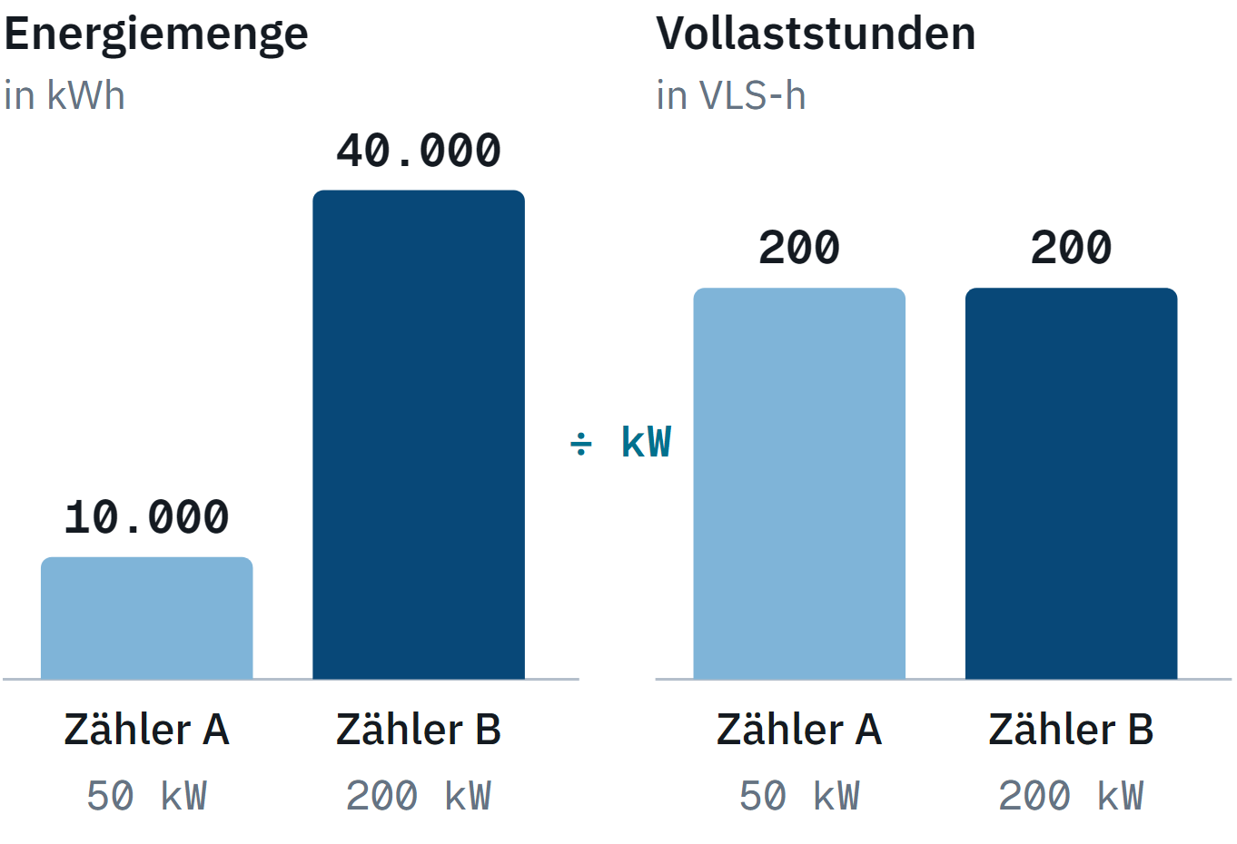


Warum nicht direkt Kilowattstunden vorhersagen?
04 · Methodik und Modell · Kiko
Das Modell lernt Vollaststunden, geplant wird in kWh
NORMIEREN
VLS
Verbrauch [kWh]
=
Vertragsleistung [kW]
ZURÜCKRECHNEN
Prognose [kWh]
=
Prognose-VLS
×
kW
Aus unseren Daten
92 % der Streuung im Rohverbrauch liegen zwischen den Zählern. In VLS liegen die Kundentyp-Mediane nur noch bei 160–173 h.
Wie bei Hotels: Man vergleicht die Auslastung, nicht die Gästezahl.
−6,2 %
Test-RMSE gegenüber einem gleich abgestimmten, direkt auf kWh trainierten Random Forest
9.800 → 9.188 kWh
Verbrauchsprognose & Frühwarnung
03
Vorhersage
05
Lernansatz
Kiko
5 / 11
Notes:
STICHWORTE
• 92 % Streuung zwischen Zählern
• Hotel: Auslastung statt Gästezahl
• zurück in kWh · −6,2 %
SPRECHTEXT
Was soll das Modell lernen? Unsere Zähler sind sehr unterschiedlich groß: 92 Prozent der Streuung liegen zwischen den Zählern. Deshalb teilen wir durch die Vertragsleistung, wie ein Hotel die Auslastung vergleicht und nicht die Gästezahl.
Für die Beschaffung rechnen wir zurück in Kilowattstunden. Im Testjahr ist der Fehler so 6,2 Prozent kleiner als bei einem direkt auf Kilowattstunden trainierten Modell.
SO LIEST DU DIE FOLIE
• Rechts oben: 10.000 kWh bei 50 kW und 40.000 kWh bei 200 kW ergeben beide 200 Vollaststunden.
• VLS sind eine Normierung, keine gemessene Laufzeit. Das Ergebnis −6,2 % gilt für unsere Daten, nicht allgemein.
FALLS GEFRAGT WIRD
• Heißt 200 VLS, dass die Anlage 200 Stunden unter Volllast lief? Nein. Es ist eine rechnerische Normierung (kWh ÷ kW) und keine gemessene Laufzeit.
• Welcher Kundentyp ist am schwersten zu prognostizieren? Nicht segmentiert ausgewertet. Nach der Normierung liegen die Mediane bei 160–173 VLS-h, und der Kundentyp bringt nur rund 3 kWh (Permutation, Bericht). Eine Auswertung je Kundentyp gehört in den Pilot.

Slide 6
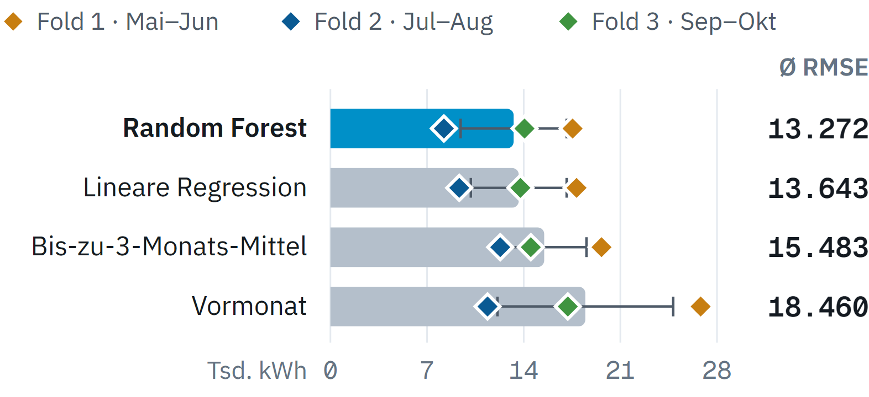
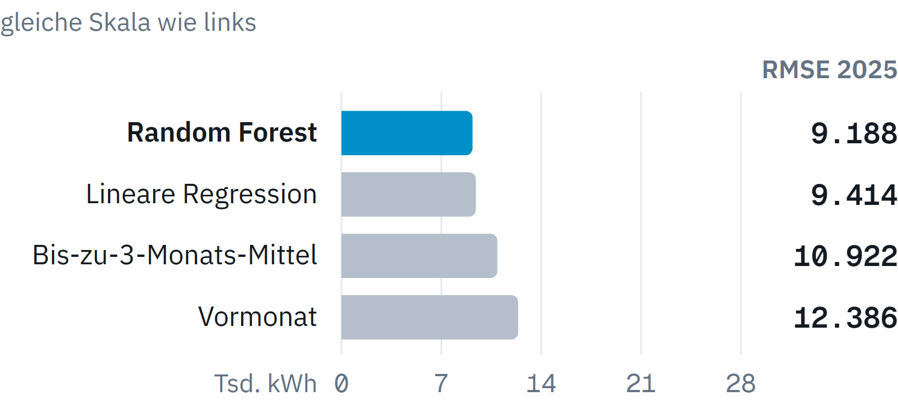
Schlägt das Modell eine einfache Regel?
04 · Methodik und Modell · Kiko
Random Forest knapp vorn, einfache Regeln klar geschlagen
Auswahl · Ø RMSE über 3 zeitliche Folds 2024
Bestätigung · RMSE im Testjahr 2025
Bis-zu-3-Monats-Mittel
Bis-zu-3-Monats-Mittel
Fold 1 liegt überall am höchsten und zieht jeden Mittelwert hoch. Strich = ±1 Std.
RMSE = √ Ø(Ist − Prognose)² · bestraft große Fehler, die am Spotmarkt teuer sind
−
1
5
,
9
%
TESTJAHR 2025
TOP-3-TREIBER · PERMUTATION, KWH
Verbrauchshistorie
RMSE 9.188 kWh · MAE 3.725 kWh · R² 0,901
+7.256
Produktionsplan
weniger RMSE als die beste einfache Regel
Test 2025: 10.922 → 9.188 kWh
+798
Wartung
+591
R² ist keine Trefferquote.
betrieblich plausibel, keine Kausalität
Verbrauchsprognose & Frühwarnung
04
Merkmale
05
Lernansatz
06
Evaluation
Kiko
6 / 11
Notes:
STICHWORTE
• RMSE: große Fehler zählen stärker
• RF nur 2,7 % vor LR → zweite Prüfung
• −15,9 % im Test
• Treiber: Historie, Plan, Wartung
SPRECHTEXT
Gemessen wird mit dem RMSE, dem typischen Fehler in Kilowattstunden; große Fehler zählen stärker. Kleiner ist besser, beide Diagramme haben dieselbe Skala.
Links die Auswahl 2024: Balken sind Mittelwerte, Rauten die einzelnen Folds. Der Random Forest liegt vorn, aber nur 2,7 Prozent vor der linearen Regression. Deshalb prüfen wir ein zweites Mal im Testjahr 2025.
Dort bleibt er vorn: 15,9 Prozent weniger Fehler als die beste einfache Regel. [Pause] Am meisten nutzt er die Verbrauchshistorie, mit großem Abstand vor Produktionsplan und Wartung.
SO LIEST DU DIE FOLIE
• Rauten: Fold 1 amber (Mai–Jun), Fold 2 blau (Jul–Aug), Fold 3 grün (Sep–Okt). Der Strich zeigt ±1 Standardabweichung, kein Konfidenzintervall.
• Die Treiberwerte stammen aus dem Bericht (Tab. D1, fünf Wiederholungen); Notebook 13 zeigt mit drei Wiederholungen dieselbe Rangfolge.
FALLS GEFRAGT WIRD
• Warum nicht die lineare Regression, wenn sie fast gleich gut ist? Sie ist unsere erklärbare Referenz und ein guter Fallback. Der Random Forest gewinnt die zeitliche Validierung und bleibt 2025 vorn (9.188 vs. 9.414 kWh). Der Abstand ist klein, das sagen wir offen.
• Warum kein Gradient Boosting, wie im Auftrag vorgeschlagen? Nicht getestet. Wir haben die Zeit in zeitliche Validierung und Kalibrierung gesteckt. Der Abstand RF zu LR beträgt nur 2,7 %; der eigentliche Gewinn liegt gegenüber den Baselines. Gradient Boosting wäre ein Kandidat für den Pilot.
• Warum ist der Test-RMSE kleiner als der CV-RMSE? Auch die einfachen Regeln, die gar nicht trainiert werden, sind 2025 rund 30 % besser. Der Unterschied liegt vor allem an den bewerteten Monaten: Die Folds prüfen Mai bis Oktober 2024, der Test das ganze Jahr 2025.
• Welche Monate haben die größten Restfehler? In den Folds 2024 Fold 1 (Mai–Jun) mit 17.538 kWh, Fold 2 8.223 kWh, Fold 3 14.056 kWh. Bei den Hinweisen 2025 die meisten im Juni (16), die wenigsten im November (4).
• Ist das Modell overfitted? Es gibt kein klares Signal: begrenzte Baumtiefe, zeitliche Folds und ein gutes Testjahr. Endgültig ausschließen lässt es sich erst mit weiterem Betrieb.

Slide 7
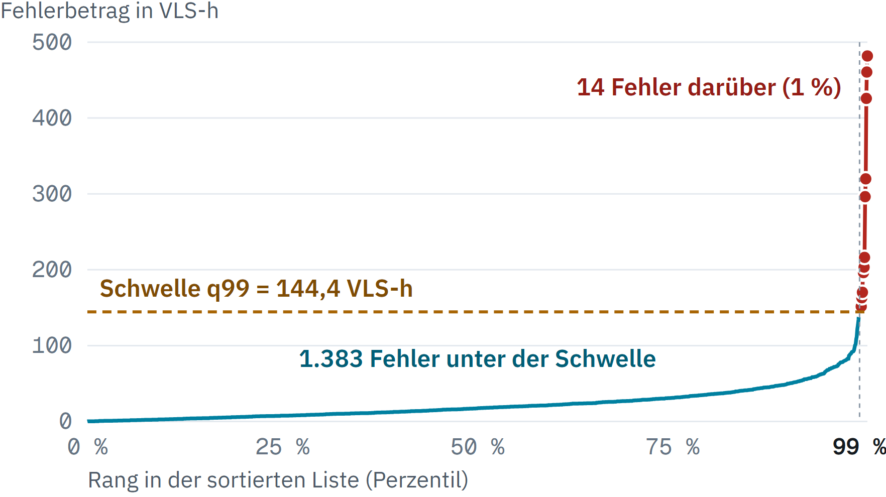


Ab wann ist eine Abweichung ungewöhnlich?
04 · Methodik und Modell · Kiko
Aus dem Prognosefehler wird ein Prüfhinweis
RESIDUUM
Kalibrierung Nov–Dez 2024 · 1.397 Fehlerbeträge, der Größe nach sortiert
r
Ist − Prognose [kWh]
=
Vertragsleistung [kW]
SCHWELLE
q99
=
144,4 VLS-h
99. Perzentil der 1.397 Fehlerbeträge Nov–Dez 2024
FAKTOR
F
=
r ÷ q99
F ≥ +1 oder F ≤ −1 ⇒ Prüfhinweis · keine Wahrscheinlichkeit
Modellabweichung
Prüfhinweis
bestätigte Anomalie
99 %
99 von 100 Vorwärtsfehlern waren kleiner als 144,4 VLS-h; 14 lagen darüber.
Das Modell ersetzt keine Abrechnungsentscheidung. Es markiert nur, was eine Prüfung wert ist.
Verbrauchsprognose & Frühwarnung
03
Vorhersage
07
Entscheidung
Kiko
7 / 11
Notes:
STICHWORTE
• Fehler ÷ kW
• 99 von 100 kleiner als 144
• |F| ≥ 1 → Hinweis
• Hinweis ≠ Anomalie
SPRECHTEXT
Jetzt die zweite Stufe. Nach Monatsende bilden wir den Fehler und teilen ihn durch die Vertragsleistung. Ab wann ist er zu groß?
Wir haben 1.397 Vorwärtsfehler aus November und Dezember sortiert. 99 von 100 waren kleiner als rund 144 Vollaststunden; das ist unsere Grenze. [Pause] Der Faktor teilt einen neuen Fehler durch diese Grenze: über plus eins oder unter minus eins entsteht ein Prüfhinweis.
Ein Prüfhinweis ist noch keine Anomalie. Das Modell ersetzt keine Entscheidung, es markiert nur, was eine Prüfung wert ist.
SO LIEST DU DIE FOLIE
• x-Achse: Rang des Fehlers von klein nach groß. y-Achse: Fehlerbetrag in VLS-h. Links viele kleine Fehler, rechts wenige große.
• In kWh bekommt jeder Zähler seine eigene Grenze: q99 × kW, zum Beispiel 49 kW → ± 7.073 kWh.
• Die Schwelle 144,3547 entsteht durch lineare Interpolation zwischen Rang 1.383 und 1.384 (NumPy-Quantil); sie ist kein echter Zeilenwert.
FALLS GEFRAGT WIRD
• Woher kommen die 1.397 Fehler? Aus rollierend erzeugten Prognosen: November 2024 mit einem Modell aus Januar bis Oktober, Dezember mit einem Modell aus Januar bis November. Es sind echte Vorwärtsfehler, keine Trainingsfehler.
• Warum kein Isolation Forest oder eine andere unüberwachte Anomalie-Erkennung? Der Auftrag verlangt Anomalien auf Basis der Residuen. Unser Vergleich mit einem Erwartungswert berücksichtigt Produktion, Wartung und Saison, und der Faktor ist direkt erklärbar. Einen Isolation Forest haben wir nicht verglichen.
• Ist das eine bestätigte Anomalie? Nein. Ein Prüfhinweis ist eine ungewöhnliche Modellabweichung. Erst die fachliche Prüfung bestätigt oder verwirft sie.

Slide 8













Warum nicht einfach die Schwelle aus 2025 nehmen?
04 · Methodik und Modell · Kiko
Die Schwelle wird vor 2025 festgelegt und dann eingefroren
Vorwärts prognostizieren
WAS DIE KALIBRIERUNG FÜR 2025 BEDEUTET
November mit einem Modell aus Jan–Okt, Dezember aus Jan–Nov: 1.397 echte Prognosefehler.
Kalibriert Nov–Dez 2024 · gilt für 2025
144,4 VLS-h
Nachträglich aus 2025 · wäre Leakage
175,1 VLS-h
Schwelle ableiten und einfrieren
99. Perzentil = 144,4 VLS-h. Danach wird sie nicht mehr verändert.
17,3 → 17,1
1,36 %
typischer Fehler (Median, VLS-h): gleich groß
über der festen Grenze statt 1 %: die Extreme sind 2025 größer
2025 nur anwenden
Das finale Modell (ganz 2024) prognostiziert, die feste Schwelle entscheidet: 114 Prüfhinweise.
WARUM GERADE NOV–DEZ 2024?
Jüngste Monate vor dem Testjahr
Nicht für die Modellwahl genutzt (Folds enden im Oktober)
Später geht nicht, ohne 2025 selbst zu verwenden
Kalibrieren ändert nur die Grenze, nicht Modell oder Prognose. Neu kalibriert wird erst, wenn Fehler oder Hinweisvolumen über mehrere Monate abweichen.
Verbrauchsprognose & Frühwarnung
06
Evaluation
07
Entscheidung
10
Monitoring
Kiko
8 / 11
Notes:
STICHWORTE
• vor dem Testjahr, wie im Betrieb
• eingefroren, nur Entscheidungsgrenze
• 2025-Schwelle 175 = Leakage
• Median gleich, Extreme größer
SPRECHTEXT
Warum steht die Schwelle schon Ende 2024 fest? Weil sie vor dem Testjahr feststehen muss, genau wie im Betrieb vor dem nächsten Monat. Danach ist sie eingefroren und ändert weder Modell noch Prognose.
Hätten wir sie nachträglich aus 2025 berechnet, läge sie bei 175 statt 144. Das wäre Leakage. Die typischen Fehler sind gleich groß, nur die Ausreißer sind 2025 größer, deshalb 1,36 statt 1 Prozent.
SO LIEST DU DIE FOLIE
• Kalibrieren heißt hier: die Entscheidungsgrenze festlegen. Es wird dabei nichts trainiert, und die Prognosen bleiben identisch.
• Die gestrichelte Vergleichsschwelle (175,1 VLS-h) ist nur eine nachträgliche Einordnung und wurde für keine Entscheidung verwendet.
FALLS GEFRAGT WIRD
• Wird die Schwelle für 2025 angepasst? Nein, sie bleibt bei 144,4 VLS-h. Anders ist nur die Fehlerverteilung 2025: deshalb 1,36 % statt genau 1 %.
• Sind zwei Wintermonate repräsentativ? Das ist die bekannte Grenze. Die typischen Fehler 2025 sind gleich groß, die Extreme größer. Im Betrieb würden wir quartalsweise überprüfen und erst bei belegter Abweichung neu kalibrieren, zum Beispiel auf den letzten zwölf Monaten.
• Würden Sie ein Canvas-Feld heute anders schreiben? Ja, Monitoring: mit einem konkreten Auslöser, etwa „Retraining prüfen, wenn der RMSE mehrere Monate über dem Testniveau von 9.188 kWh liegt“. Das ist ein Vorschlag, der den Bericht präzisiert, und noch nicht getestet.

Slide 9

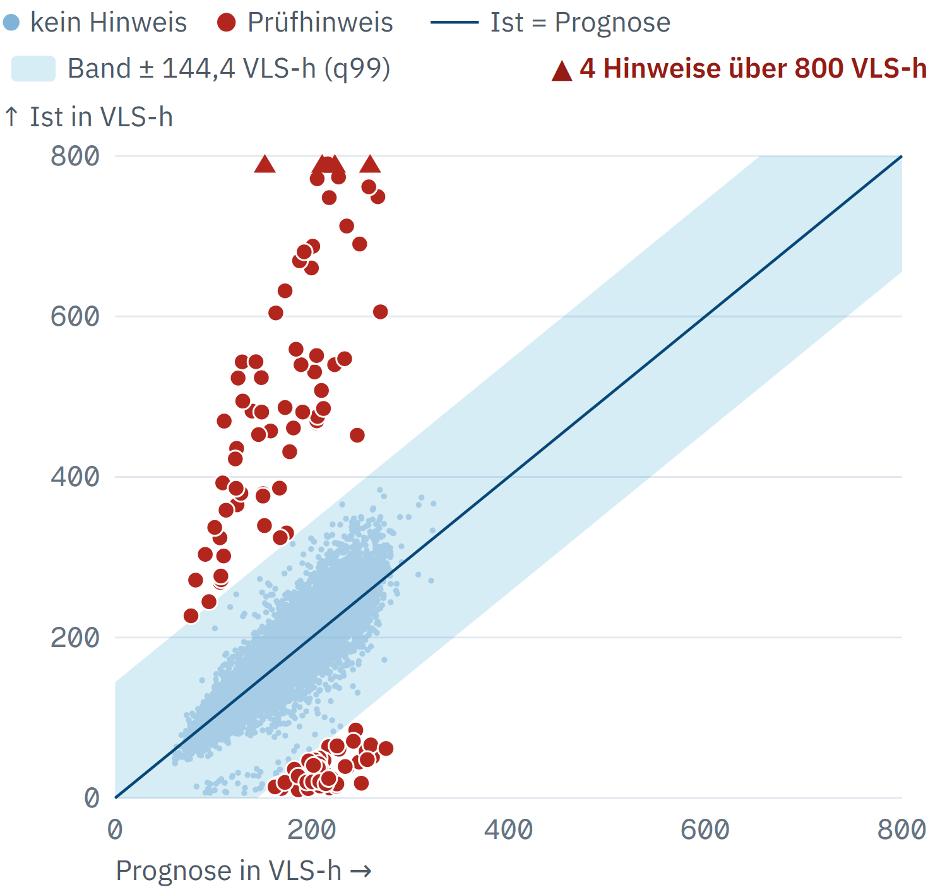

Wie viele Fälle landen auf dem Prüftisch?
04 · Methodik und Modell · Kiko
2025: 114 von 8.398 Zähler-Monaten liegen außerhalb
9
Prüfhinweise je Monat
,
5
rund 2 pro Woche · 114 Hinweise (1,36 %) bei 107 Zählern
68 ungewöhnlich hoch ↑ · 46 ungewöhnlich niedrig ↓
SENSITIVITÄT · HINWEISE JE MONAT 2025
q95
q97,5
q99
q99,5
33,3
21,3
9,5
5,8
je Monat
je Monat
je Monat
je Monat
← mehr Fehlalarme, weniger übersehen
weniger Fehlalarme, mehr übersehen →
q95 hieße 3,5-mal so viele Fälle wie q99. Wie viel geprüft wird, legt der Fachbereich fest.
Plausibilisierung ohne Labels: alle 10 physikalisch unmöglichen Werte 2025 markiert. Sanity Check, kein Qualitätsbeweis.
Verbrauchsprognose & Frühwarnung
07
Entscheidung
08
Impact
Kiko
9 / 11
Notes:
STICHWORTE
• Punkt = Zähler-Monat, Diagonale = perfekt
• 9,5 pro Monat, rund 2 pro Woche
• q95 = 33 → Fachbereich entscheidet
• 10/10 unmögliche Werte erkannt
SPRECHTEXT
Jetzt die Regel auf ganz 2025: Jeder Punkt ist ein Zähler in einem Monat, nach rechts die Prognose, nach oben der Istwert. Auf der Diagonale wäre die Prognose perfekt, das Band ist unsere Grenze.
Rote Punkte sind Prüfhinweise: rund 10 im Monat, gut 2 pro Woche. [Pause] Mit dem 95. Perzentil wären es 33. Wie viel geprüft werden kann, entscheidet der Fachbereich, nicht das Modell.
SO LIEST DU DIE FOLIE
• Nur in VLS gibt es ein gemeinsames, paralleles Band. In kWh hängt die Grenze von der Vertragsleistung ab.
• Monatliche Hinweise 2025: 7 / 11 / 9 / 10 / 12 / 16 / 6 / 8 / 8 / 13 / 4 / 10. Achsen bei 800 VLS-h abgeschnitten; Hinweise darüber stehen als Dreieck am Rand.
FALLS GEFRAGT WIRD
• Ihr sagt, 2025 entscheidet nichts. Wieso zeigt ihr dann den Prüfaufwand 2025? Die q99-Grenze wurde nur aus 2024 berechnet und auf 2025 unverändert angewendet. Die Zahlen rechts sind eine nachträgliche Sensitivitätsanalyse.
• Warum keine verstellbare Winkel-Linie im Plot? Unsere Regel ist |Ist − Prognose| ÷ Vertragsleistung ≥ Schwelle, also ein fester Abstand in VLS. Eine Linie mit anderer Steigung wäre eine andere Regel (Verhältnis Ist/Prognose).
• Woher weiß man, dass die Hinweise sinnvoll sind? Ohne Labels nur als Plausibilisierung: Alle 10 bekannten physikalisch unmöglichen Werte in 2025 werden erfasst. Das ist ein Sanity Check, kein Qualitätsbeweis.

Slide 10


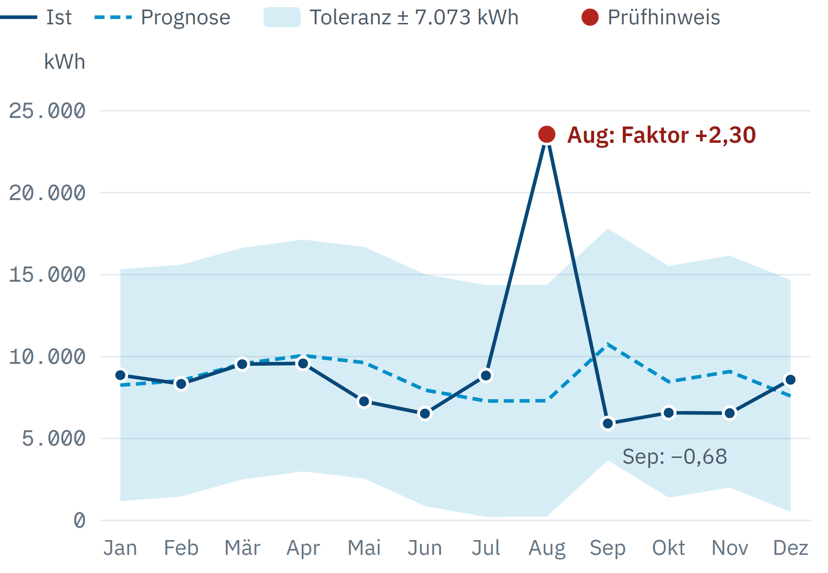

Warum wurde ZL-00147 markiert?
04 · Methodik und Modell · Kiko
ZL-00147: Im August ist die Abweichung 2,3-mal so groß wie erlaubt
Vom Methodik-Start: 23.563 statt 7.304 kWh
AUGUST 2025 · RECHENWEG
Ist − Prognose
23.563 − 7.304 kWh
Residuum
+16.259,6 kWh
in VLS (49 kW)
480,9 − 149,1 = 331,8
÷ Schwelle q99
144,4 VLS-h
+
2
,
Faktor
3
0
September zum Vergleich
Faktor −0,68 → innerhalb der Grenze, kein Hinweis. Die Prognose ist erhöht, weil der August als Vormonat einfließt.
Verbrauchsprognose & Frühwarnung
07
Entscheidung
Kiko
10 / 11
Notes:
STICHWORTE
• Auflösung des Hooks
• 331,8 VLS-h ÷ 144,4 = 2,30
• 2,3-mal so groß wie erlaubt
• September innerhalb
SPRECHTEXT
Zurück zu unserem Fall. Erwartet waren gut 7.300 Kilowattstunden, gemessen über 23.000. In Vollaststunden sind das rund 332 zu viel, geteilt durch die Grenze ergibt das den Faktor 2,3. [Pause] Die Abweichung ist also 2,3-mal so groß wie erlaubt.
Der September liegt mit minus 0,68 innerhalb der Grenze, also kein Hinweis.
SO LIEST DU DIE FOLIE
• Das Band ist Prognose ± 7.073,4 kWh (144,35 VLS-h × 49 kW). Nur Punkte außerhalb werden rot.
• Faktor +2,30 heißt: Der positive Fehler ist 2,30-mal so groß wie die Schwelle. Das ist keine Wahrscheinlichkeit. Die VLS-Werte stimmen mit dem Bericht überein (480,9 − 149,1 = 331,8).
FALLS GEFRAGT WIRD
• Warum springt die Prognose im September? Der Augustwert steckt im Vormonats- und im Drei-Monats-Merkmal. Ausgeblendet werden bisher nur physikalisch unmögliche Werte. Bestätigte Anomalien sollten im Betrieb markiert werden, bevor sie in die Historie eingehen.
• Welche eine Verbesserung hätte den größten Effekt? Bestätigte Anomalien aus der Historie herausnehmen, bevor sie in die Lags eingehen. ZL-00147 zeigt es: Der August-Ausreißer hebt die September-Prognose. Dafür braucht es die Bewertungen aus dem Dashboard.

Slide 11



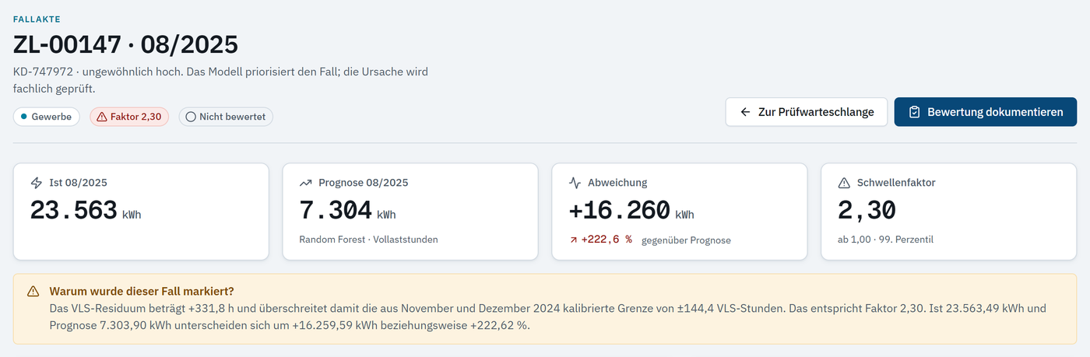
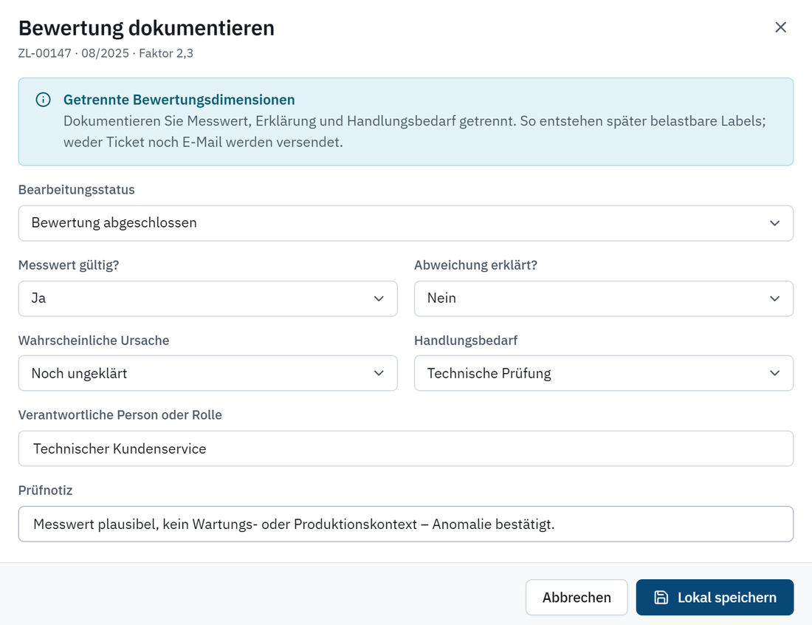

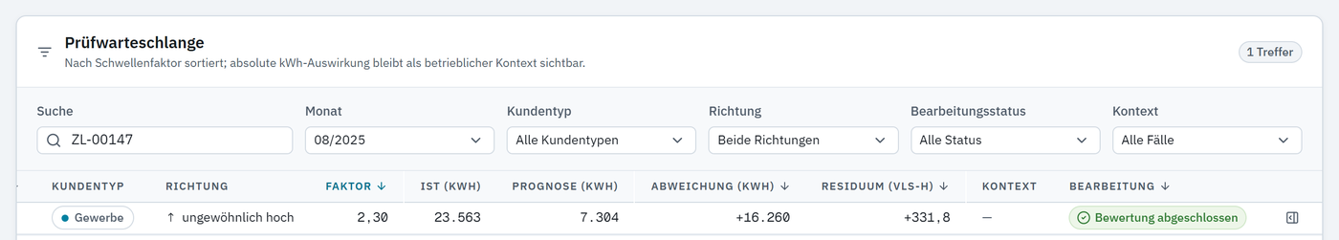






Was passiert mit dem Hinweis, und was lernen wir daraus?
04 · Methodik und Modell · Kiko
Prüfen, bewerten und aus dem Feedback lernen
Fallakte · Warum wurde der Fall markiert?
Bewertung dokumentieren · Beispieleingabe
Faktor
Begründung
Label-Quelle
Gespeichert · Status in der Prüfwarteschlange
Status
Messwert gültig = Ja
+
Abweichung erklärt = Nein
⇒
bestätigte Anomalie
→
Precision messen
→
Stichprobe für Recall
→
Klassifikation
Mein Fazit: Bei Zeitreihendaten ist die Validierung wichtiger als das komplexeste Modell.
Patrick: Ergebnisse & Empfehlungen
Verbrauchsprognose & Frühwarnung
07
Entscheidung
08
Impact
10
Monitoring
Kiko
11 / 11
Notes:
STICHWORTE
• Fallakte → Bewertung → Status
• Label: gültig + nicht erklärt
• Precision, Recall-Stichprobe, Klassifikation
• Fazit + Übergabe Patrick
SPRECHTEXT
So sieht der Fall in meinem Dashboard aus. Die Fallakte begründet in einem Satz, warum er markiert wurde. Dann dokumentiert die Fachabteilung ihre Bewertung; in der Demo habe ich beispielhaft eingetragen: Messwert gültig, Abweichung nicht erklärt.
So entsteht, was uns heute fehlt: ein bestätigtes Beispiel. Daraus messen wir zuerst die Precision; für den Recall prüfen wir zusätzlich eine Stichprobe unauffälliger Monate. Mit genug Beispielen kann später ein Klassifikationsmodell die Prüfliste sortieren.
ZL-00147 ist damit einer von 114 Hinweisen in einer sortierten Liste. [Pause] Mein Fazit: Bei Zeitreihen ist die Validierung wichtiger als das komplexeste Modell. Wie Beschaffung und Netzmanagement damit arbeiten, zeigt jetzt Patrick.
SO LIEST DU DIE FOLIE
• Screenshots aus dem Energie-Cockpit, Fall ZL-00147 · 08/2025. Die Bewertung ist eine Beispieleingabe und wird nur lokal im Browser gespeichert; kein Ticket, kein Backend.
• Unterschied zu Patricks Verbrauchs-Cockpit: Dort entsteht nach der Prüfung ein Ticket. Hier wird der Fall fachlich bewertet und damit gelabelt.
FALLS GEFRAGT WIRD
• Wie viele Labels bräuchte ein Klassifikationsmodell? Vorab nicht seriös bezifferbar. Bei rund 9,5 Hinweisen pro Monat kommen im Jahr etwa 110 bewertete Fälle zusammen. Das reicht für eine erste Precision. Für Recall und ein robustes Modell braucht es zusätzlich eine Zufallsstichprobe unauffälliger Fälle und mehrere Perioden.
• Ersetzt die Klassifikation dann die Regression? Nein. Die Regression liefert weiter den Erwartungswert für die Beschaffung. Die Klassifikation würde nur die Prüfliste besser priorisieren; eine Prozentangabe wäre erst nach eigener Validierung und Kalibrierung belastbar.
• Was ist Precision, was ist Recall? Precision: Anteil der Prüfhinweise, die sich fachlich bestätigen. Recall: Anteil aller echten Anomalien, die wir mit einem Hinweis gefunden haben.

Slide 12





Stimmt die Folie mit dem Bericht überein?
ML Canvas im Wortlaut von Tabelle A1
01 MEHRWERT
02 DATENQUELLEN
Genauere Folgemonatsplanung und monatliche Prüfung ungewöhnlicher Zählerwerte.
Zählerverbräuche, Verträge, Kundentyp, Kalender, Wetter, Produktionsplan und Wartung.
KOHÄRENZ
03 VORHERSAGE
04 MERKMALE
01 ↔ 08
VLS je Zähler-Monat; Rückrechnung in kWh; große Residuen werden Prüfhinweise.
Historie, Saison, Kalender, Wetterprognose, Produktionsplan, Wartung und Kundentyp.
gleiche Einheiten: kWh und Fälle pro Monat
09 → 04
05 LERNANSATZ
06 EVALUATION
nur Wissen, das vor Monatsbeginn vorliegt
Überwachte Regression; lineare Regression als Referenz, Random Forest als nichtlinearer Vergleich.
RMSE in kWh als Hauptmetrik; MAE und R² ergänzend; Vergleich mit zwei Baselines.
03 → 05 → 06
Regression → RMSE in kWh
07 ENTSCHEIDUNG
08 IMPACT
07 ↔ 09
Prognose unterstützt Beschaffung; Hinweis führt zur menschlichen Prüfung.
Pilot-KPIs: Fehler, Hinweisvolumen, Prüfzeit und Bestätigungsquote.
Prognose vor, Prüfung nach Monatsende
09 ZEITPUNKT
10 MONITORING
Prognose vor Monatsbeginn; Residuenprüfung nach Eintreffen des Monatswerts.
Monatliche Fehler-, Drift- und Hinweiskontrolle; Retraining nur bei belegter Verschlechterung.
Verbrauchsprognose & Frühwarnung
Kiko
B1
Notes:
SPRECHTEXT
Nur bei Rückfragen: zeigt den exakten Wortlaut des Berichts zu jedem Feld.
SO LIEST DU DIE FOLIE
• Links der Wortlaut aus Bericht Tab. A1, rechts die vier Kohärenzbeziehungen, die die Learning Journey abfragt.

Slide 13


Wie wurde der Random Forest eingestellt?
Acht kontrollierte Kombinationen, entschieden nur in 2024
Baumtiefe | Merkmalsanteil | Min. Fälle je Blatt | CV-RMSE (kWh) | Fold-Streuung (Std., kWh)
8 | 0,7 | 5 | 13.272 | 3.843
unbegrenzt | 0,7 | 5 | 13.331 | 3.849
8 | 1,0 | 5 | 13.355 | 3.757
unbegrenzt | 1,0 | 5 | 13.422 | 3.729
unbegrenzt | 0,7 | 20 | 13.473 | 4.021
8 | 0,7 | 20 | 13.481 | 4.015
8 | 1,0 | 20 | 13.549 | 3.941
unbegrenzt | 1,0 | 20 | 13.565 | 3.923
Tiefe 8
Begrenzte Tiefe vermeidet sehr spezielle Einzelregeln.
Mindestens 5 Fälle je Blatt
Ein Blatt steht nicht nur für einen einzelnen Zähler-Monat.
70 % der Merkmale
Bäume sehen unterschiedliche Merkmale und ergänzen sich.
300 Bäume, random_state = 42. Die Unterschiede sind klein; entscheidend ist die zeitliche Prüfung.
Verbrauchsprognose & Frühwarnung
05
Lernansatz
Kiko
B2
Notes:
SPRECHTEXT
Nur bei Rückfragen zum Tuning zeigen.

Slide 14
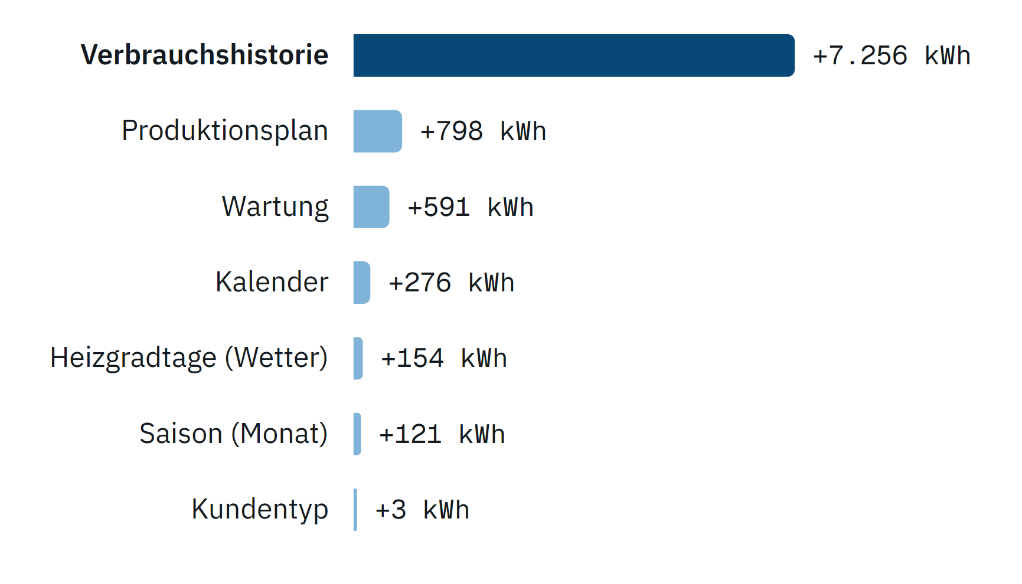


Welche Informationen trägt das Modell?
Die Verbrauchshistorie trägt den Großteil der Prognose
Anstieg des Test-RMSE, wenn eine Gruppe gemischt wird (kWh, Bericht Tab. D1)
So liest man es
Steigt der Fehler stark, war die Information wichtig für die Prognose.
Plausibel
Historie, Produktionsplan und Wartung sind betriebliche Treiber; der Kundentyp steckt bereits in der Historie.
Grenze
Wichtigkeit ist keine Kausalität. Die Vertragsleistung wird nicht gemischt, sie ist der Umrechnungsfaktor.
Bericht Tab. D1 mit fünf Wiederholungen; Notebook 13 mit drei Wiederholungen zeigt dieselbe Rangfolge.
Verbrauchsprognose & Frühwarnung
04
Merkmale
Kiko
B3
Notes:
SPRECHTEXT
Top-3-Treiber: Verbrauchshistorie, Produktionsplan, Wartung. Nur bei Rückfragen zeigen.
FALLS GEFRAGT WIRD
• Wie stark trägt das Wetter bei? Beim Mischen steigt der RMSE um 154 kWh, bei der Historie um 7.256 kWh. Der saisonale Produktionsplan überlagert scheinbare Wettereffekte.

Slide 15

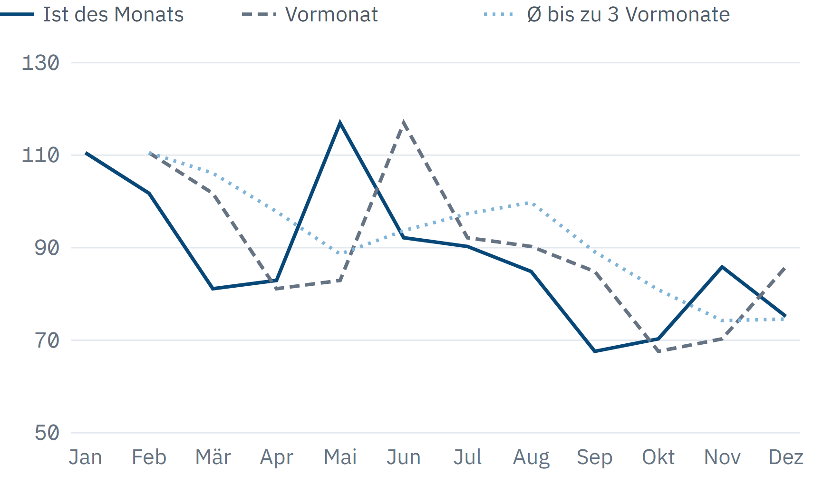


Wie entstehen die Historien-Merkmale?
Lag-Features verschieben bekannte Historie nach vorn
Erster Zähler im Datensatz · ZL-00000 · 2024 (VLS-h)
Januar 2024
Echter Kaltstart: keine Historie. Die Werte bleiben leer und werden im Fold aufgefüllt.
Februar und März
Nutzen die verfügbare Historie (1 bzw. 2 Monate).
Ab April
Mittel aus bis zu drei gültigen, abgeschlossenen Vormonaten (Umsetzung mit shift(1)).
So bleiben 1.453 Drei-Monats-Werte erhalten; nur 700 Januar-Kaltstarts sind leer.
Verbrauchsprognose & Frühwarnung
04
Merkmale
Kiko
B4
Notes:
SPRECHTEXT
Nur bei Rückfragen zu fehlenden Werten und Leakage.

Slide 16



Was können wir belastbar sagen, und was nicht?
Was wir belastbar sagen können und was noch Daten braucht
BELEGT
ENTSCHEIDUNG
OFFEN
VERANTWORTUNG
Prognose schlägt einfache Regeln
q99 ist eine Pilotannahme
Keine Precision und Recall
Der Mensch entscheidet
9,5 Hinweise pro Monat, 114 im Jahr 2025
Per Regler verschiebbar, ohne Retraining
Fachbereich legt die Kapazität fest
Prüfhinweis ≠ bestätigte Anomalie
2025 ist retrospektiv, kein Blindtest
Pilot mit Bewertungen und Stichprobe liefert die Evidenz
Kundentypen Gewerbe, Industrie, Kommunal
Bewertungen im Prototyp nur lokal
Hinweisquote je Kundentyp im Pilot beobachten
RMSE 9.188 kWh, MAE 3.725 kWh
−15,9 % gegenüber Ø bis zu 3 Vormonate
Kein klares Overfitting-Signal
Verfügbarkeit: Die Heizgradtage stehen vereinfachend für die Wetterprognose. Im Betrieb Prognose- und Planversionen zum Stichtag speichern.
Verbrauchsprognose & Frühwarnung
Kiko
B5
Notes:
SPRECHTEXT
Gute Folie für kritische Rückfragen zu Grenzen, Ethik und Verantwortung.
FALLS GEFRAGT WIRD
• Werden bestimmte Gruppen benachteiligt? Wie steht es um den Datenschutz? Die Daten betreffen Zähler von Gewerbe-, Industrie- und kommunalen Kunden. VLS gleicht die Anschlussgröße aus. Die Hinweisquote je Kundentyp ist noch nicht ausgewertet und gehört ins Pilot-Monitoring. Bewertungen liegen im Prototyp nur lokal im Browser.

Slide 17
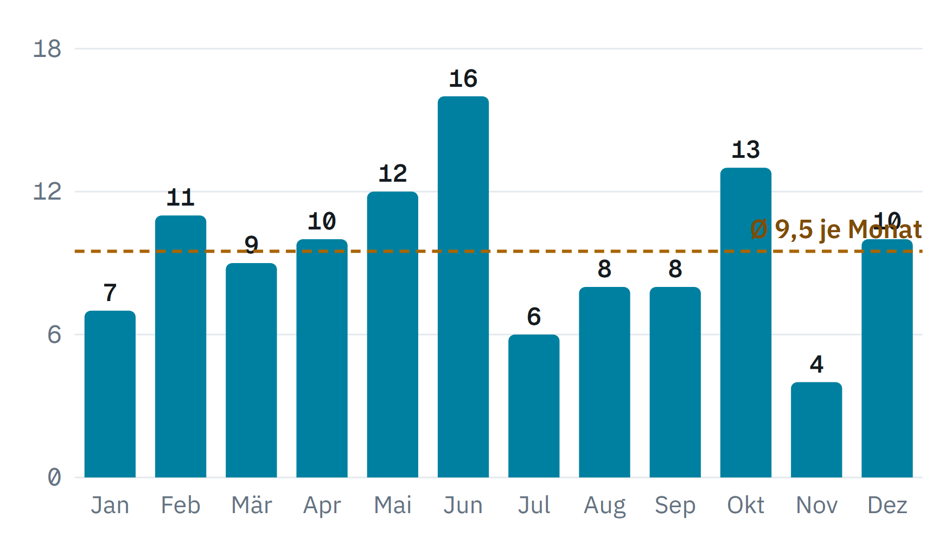


Was kostet der Betrieb, solange Euro fehlen?
Prüfaufwand statt ROI: belegte Mengen, keine erfundenen Euro
Prüfhinweise je Monat 2025 (q99)
Ø 9,5 je Monat
Worst Case beim Aufwand
q95 statt q99: 33,3 statt 9,5 Fälle im Monat, also 3,5-facher Prüfaufwand.
Rückfall
Ist das Modell im Pilot nicht besser: lineare Regression oder das Mittel der letzten drei Monate.
Im Pilot erfassen
Prüfzeit je Fall, Bestätigungsquote und Spotmarkt-Mengen. Erst daraus entsteht eine Euro-Rechnung.
Verbrauchsprognose & Frühwarnung
08
Impact
10
Monitoring
Kiko
B6
Notes:
SPRECHTEXT
Für Rückfragen zu Kosten und ROI: bewusst keine Euro-Annahmen.

